Slide 1
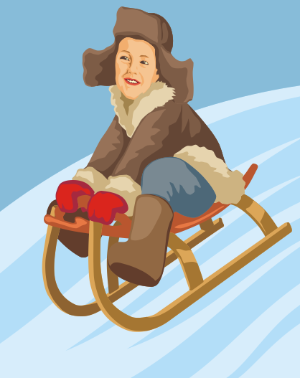
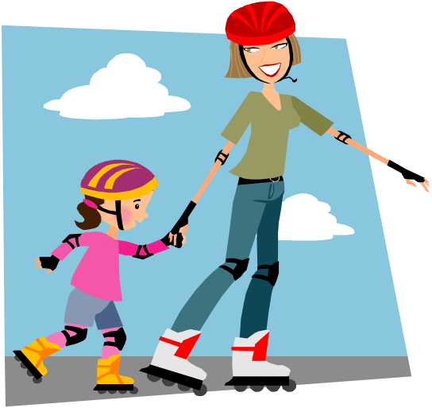
Рекомендации родителям по укреплению здоровья детей
Пинчук Полина Евгеньевна
Некрасовский педагогический колледж №1

Slide 2
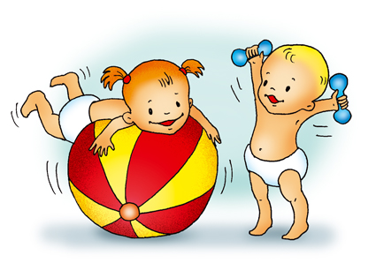
Профилактика гриппа и ОРЗ
Острые респираторные вирусные инфекции. При этих заболеваниях поражаются органы дыхания, поэтому они и называются респираторными. Наиболее часто причиной заболеваний являются вирусы гриппа, парагриппа, аденовирусы, риновирусы, респираторно-синцитиальные вирусы.
Пути передачи инфекции: воздушно-капельный и бытовой (заражение через предметы обихода, туалетные принадлежности, детские игрушки, белье, посуду и т.д.). Вирус в воздухе сохраняет заражающую способность от 2 до 9 часов.

Slide 3

В период эпидемий необходимо:
-соблюдать режим, больше бывать на свежем воздухе, спать достаточное время и полноценно питаться;
-делать утреннюю гимнастику, заниматься физкультурой;
-при заболевании родственников по возможности изолировать их в отдельную комнату;
- тщательно мыть руки перед едой;
-часто проветривать помещение и проводить влажную уборку, спать с открытой форточкой, но избегать сквозняков;
-ограничить посещение многолюдных мест (театров, кино, супермаркетов) и массовых мероприятий, где из-за большого скопления народа вирус очень быстро распространяется;
-в период эпидемии промывать нос и полоскать горло рекомендуется не реже 2-3 раз в сутки
- употребляйте здоровую и богатую витаминами пищу, больше свежих овощей и фруктов, кисломолочные продукты;
- возможен прием синтетических витаминов, но предпочтение следует отдавать продуктам, содержащим витамины и фитонциды: лук, чеснок, клюква, морковь, лимоны.

Slide 4
ПАМЯТКА для родителей по профилактике
ОРВИ и гриппа у детей
- избегать как переохлаждений, так и перегревания детей, особенно младшего возраста;
- регулярно и тщательно мыть руки с мылом;
- использовать индивидуальные или одноразовые полотенца;
- во время кашля и чихания прикрывать рот и нос одноразовыми платками
Проведение регулярного проветривания и влажной уборки помещения, в котором находится ребенок и квартиры в целом.
Проведение закаливающих мероприятий (обливание ног водой комнатной температуры на ночь; для детей младшего возраста - пребывание без одежды в условиях комнатной температуры при отсутствии сквозняков в течение нескольких минут перед кормлением)
Проведение неспецифической профилактики простудных заболеваний (с использованием препаратов арбидол, аскорбиновая кислота, анаферон, и др. (в соответствии с инструкцией по применению, при отсутствии противопоказаний)

Slide 5
ПРИ ПЕРВЫХ ПРИЗНАКАХ ЗАБОЛЕВАНИЯ:
- Изолировать ребенка от других детей (членов семьи)
- Вызвать врача
- Исключить пребывание ребенка в организованном коллективе

Slide 6
Чтобы воспрепятствовать распространению вируса, необходимо:
Сделать прививку против гриппа, так как вакцина является наиболее эффективным средством профилактики.
Проводить влажную уборку помещений с применением дезинфицирующих средств.
Регулярно проветривать помещение.
Научить детей часто мыть руки с мылом в течение 20 секунд. Родители тоже должны выполнять эту процедуру, что послужит хорошим примером для детей.
Научить детей кашлять и чихать в салфетку или руку. Родители тоже должны выполнять эту процедуру, что послужит хорошим примером для детей. Научить детей не подходить к больным ближе, чем на полтора - два метра.
Заболевшие дети должны оставаться дома (не посещать дошкольные и образовательные учреждения).
Воздержаться от посещения мест скопления людей.
Соблюдайте правила борьбы с вирусом гриппа, требуйте выполнения их окружающими. Этим Вы будете содействовать быстрейшей ликвидации вспышки гриппа!

Slide 7



